Slide 1
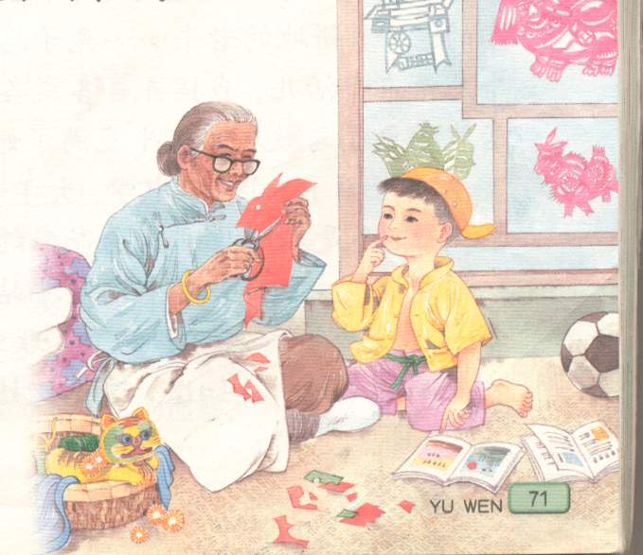
姥姥的剪纸

Slide 2

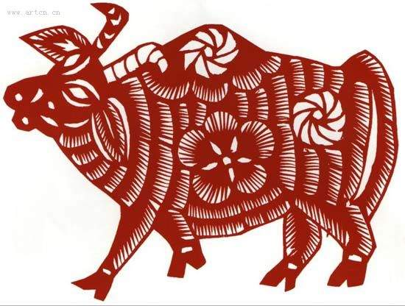
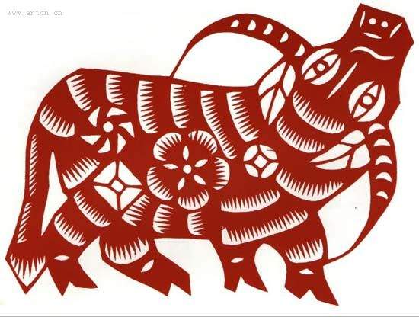

Slide 3


Slide 4



Slide 5


Slide 6
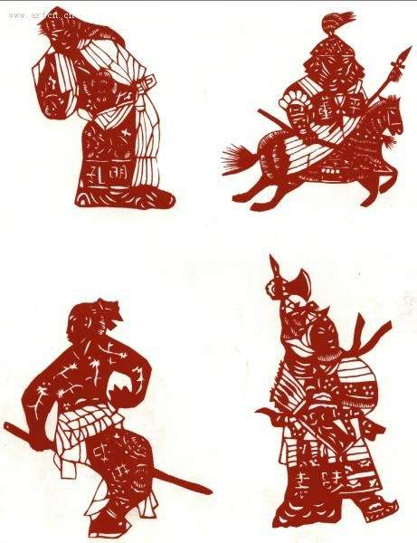

Slide 7
心灵手巧 广结善缘 有求必应 择菜薅草
死死捂住 刁难 耍赖 调皮蛋
啧啧赞叹 无可挑剔 各式各样

Slide 8
我从小就听人啧啧赞叹：“你姥姥神了，剪猫像猫，剪虎像虎，剪只母鸡能下蛋，剪只公鸡能打鸣。”

Slide 9
我是一个出名的捣蛋鬼，经常变着花样刁难姥姥。 一天，我用双手死死地捂住姥姥的双眼，让她摸着剪窗花。岂知功夫不大，一幅“喜鹊登枝”便完成了。嗬！梅枝与喜鹊形象生动，大小疏密无可挑剔。我服了，可还耍赖：“姥姥，你从我手指缝里偷着往外看了。”

Slide 10
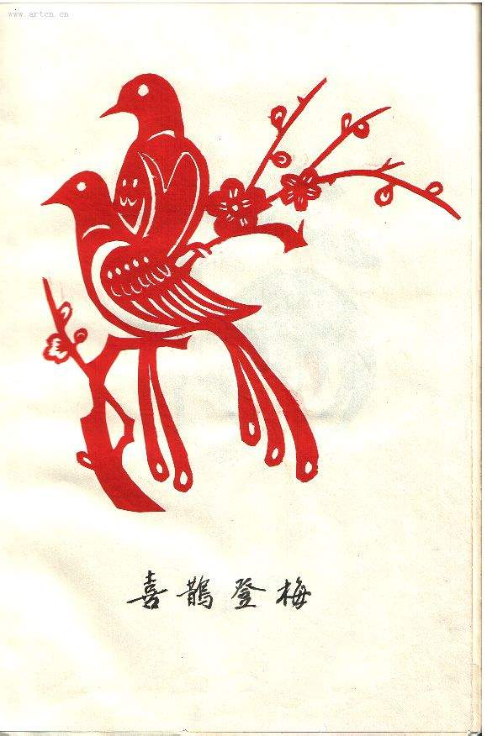


Slide 11
“熟能生巧，总剪，手就有准头了！”
数九隆冬剪，三伏盛夏剪，日光下剪，月光下剪，灯光下剪，甚至抹黑剪。

Slide 12
作业：
1、朗读课文，书写文中的生字新词。
2、想一想姥姥的剪纸还给我带来了什么？
3、搜集一些剪纸并想好关于你搜集的剪纸的介绍词，下节课交流。

Slide 13
谢 谢 大 家

